Slide 1

SECTOR ELECTRÓNICA | NIVEL 4° MEDIO
MÓDULO 5
MANTENCIÓN Y OPERACIÓN DE EQUIPOS
DE CONTROL ELECTRÓNICO DE POTENCIA
En estos documentos se utilizarán de manera inclusiva términos como: el estudiante, el docente, el compañero u otras palabras equivalentes y sus respectivos plurales, es decir, con ellas, se hace referencia tanto a hombres como a mujeres.

Slide 2
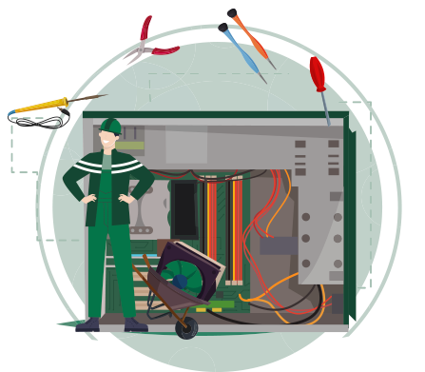
MÓDULO 5 | MANTENCIÓN Y OPERACIÓN DE EQUIPOS DE CONTROL ELECTRÓNICO DE POTENCIA
ACTIVIDAD 5
MANTENIMIENTO PREVENTIVO
DE DISPOSITIVOS ELECTRÓNICOS

Slide 3



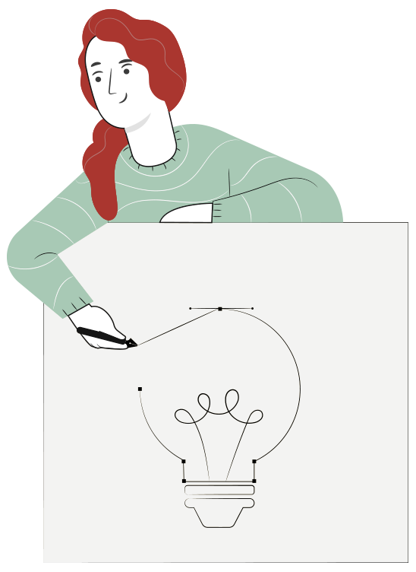
METODOLOGÍA SELECCIONADA
APRENDIZAJE ESPERADO
Elabora planes de mantenimientos preventivos y correctivos para sistemas electrónicos, de acuerdo a normativas y especificaciones técnicas.
Mantiene preventivamente sistemas con dispositivos y componentes electrónicos, de acuerdo a especificaciones técnicas y planes de mantenimiento.
Realiza mantención correctiva a sistemas con dispositivos y componentes electrónicos y electroneumáticos, de acuerdo a especificaciones técnicas y planes de mantenimiento.
Realiza la mantención de servomecanismos con control electrónico industrial, de acuerdo a especificaciones técnicas y plan de mantenimiento.
Demostración Guiada

Slide 4

MENÚ DE LA ACTIVIDAD
MANTENIMIENTO PREVENTIVO DE DISPOSITIVOS ELECTRÓNICOS
1
Instrumentación
Mantenimiento Preventivo (MP) y medición de dispositivos electrónicos:
Diodo semiconductor
Diodo Zener
Capacitores
Transistores (BJT, Triac, MosFet, IGBT)
2

Slide 5

5
ACTIVIDAD
CONOCIMIENTOS PREVIOS
MANTENIMIENTO PREVENTIVO DE DISPOSITIVOS ELECTRÓNICOS
¡Ahora veamos cómo lo que ya has aprendido refuerza y mejora lo que estás a punto de aprender!

Slide 6
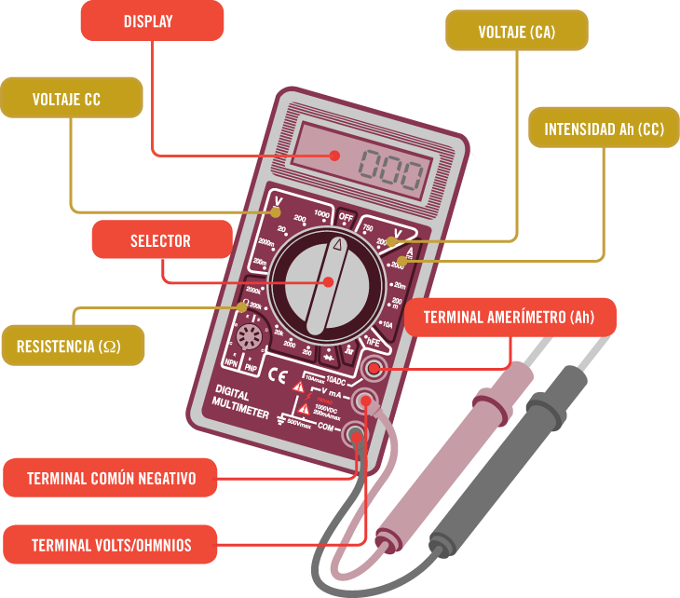
INSTRUMENTACIÓN: MULTITESTER O MULTÍMETRO
Un multímetro es un instrumento que permite medir directamente magnitudes eléctricas activas como corrientes y diferencia de potenciales.

Slide 7
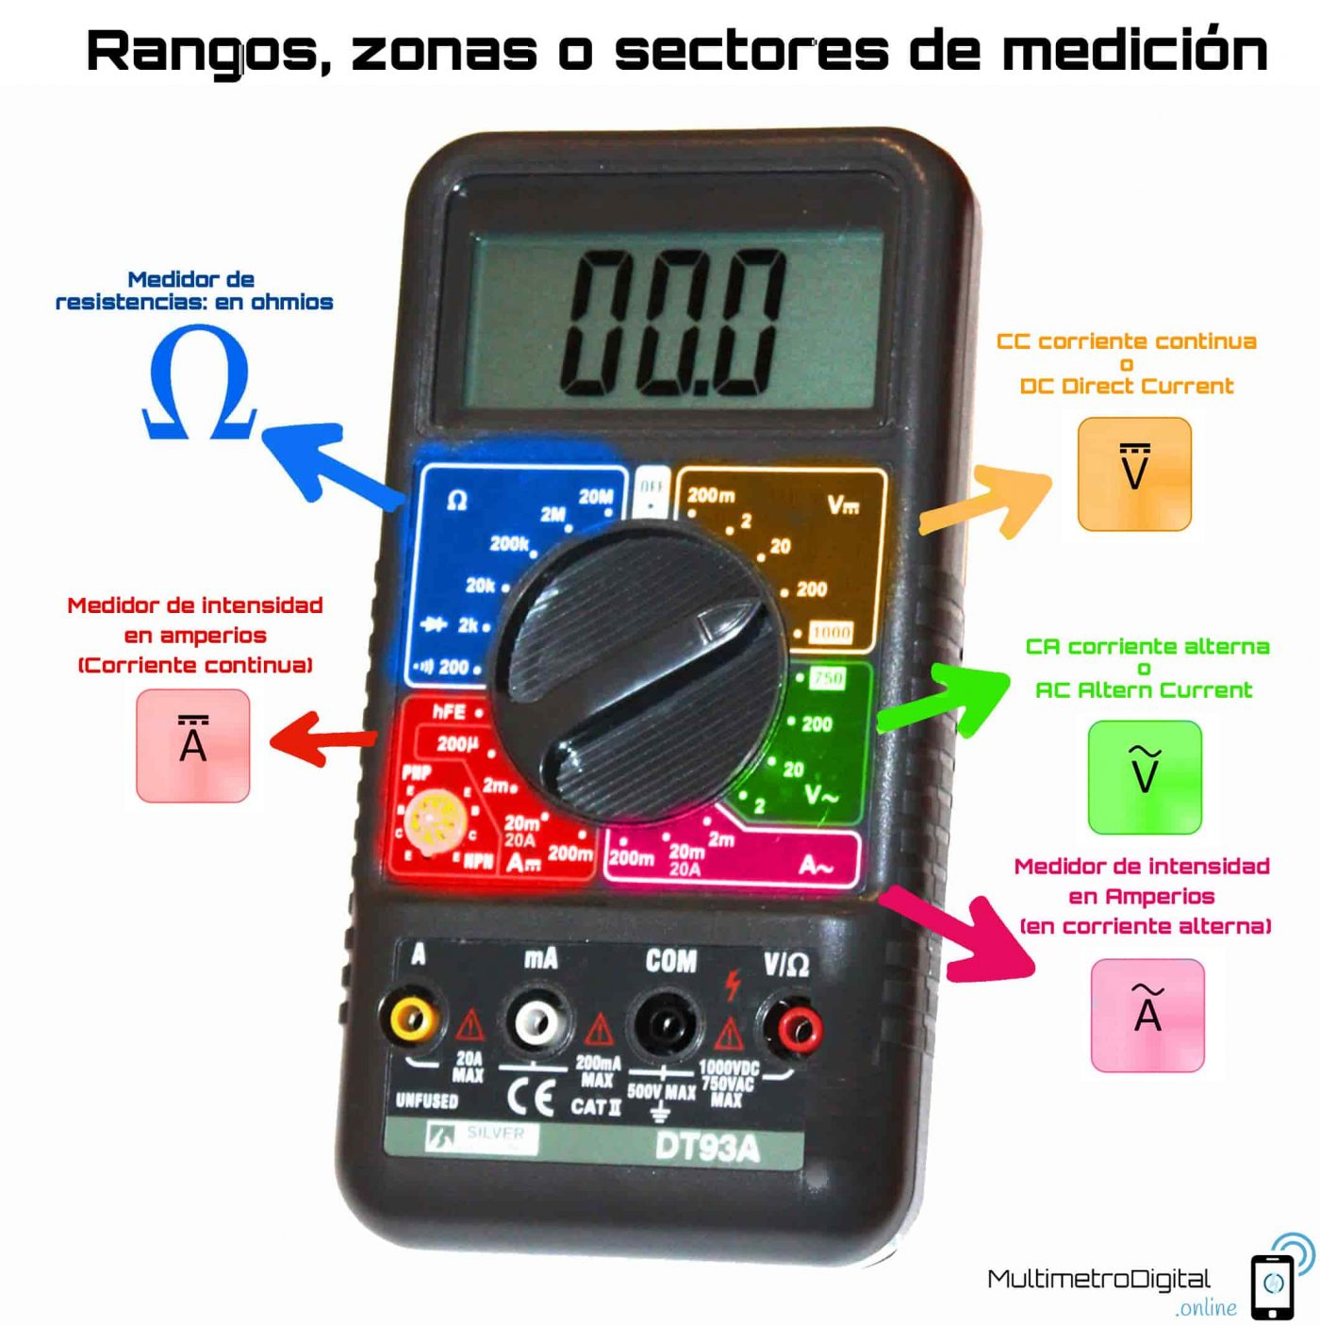
MULTITESTER O MULTÍMETRO
Además de poder medir corriente y voltaje los multímetros, pueden medir otras variables como:
Resistividad
Continuidad
Configuraciones de transistores
La cantidad de variables, así como la escala de medición de cada variable depende de la compañía que fabrica cada multímetro.

Slide 8
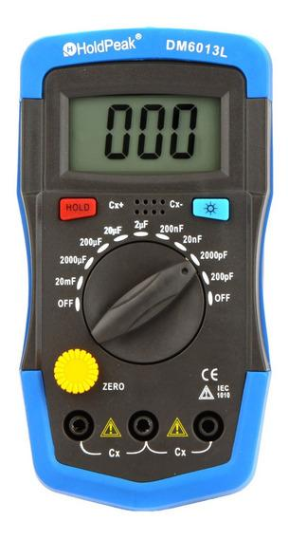
MULTITESTER O MULTÍMETRO
Para medir la capacitancia, por lo general se utilizan medidores de capacitancia digitales que traen una mayor escala de medición.

Slide 9
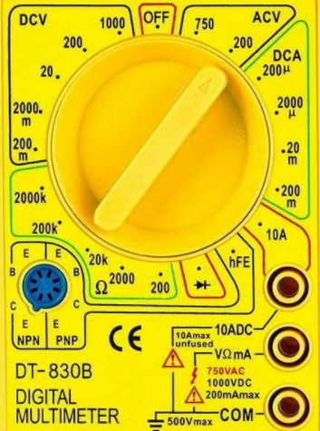
MULTITESTER O MULTÍMETRO
Algunos multímetros tienen la opción de medir la configuración de los transistores NPN o PNP.
La herramienta que usaremos para medir el estado de los semiconductores, en esta sección, es mediante la selección del modo de prueba con el símbolo diodo o también conocido como medición de continuidad en el tester.
2
1

Slide 10

MULTITESTER O MULTÍMETRO
El modo Prueba de diodos del multímetro produce un pequeño voltaje entre los cables de prueba. El multímetro luego muestra la caída de voltaje cuando los cables de prueba están conectados a través de un diodo polarizado en directo.
También se pueden hacer pruebas en el modo de resistencias, normalmente usado solo si el multímetro no está equipado con un modo de prueba de diodos.

Slide 11
MULTITESTER O MULTÍMETRO
Cosas que debe saber sobre el modo Resistencia cuando pruebe los diodos:
No siempre indica si un diodo está en buenas o malas condiciones.
No se debe usar cuando se conecta un diodo en un circuito, ya que puede producir una lectura falsa.
PUEDE usarse para verificar el mal estado de un diodo en una aplicación específica después de que una prueba de diodos indique que está en malas condiciones.

Slide 12

MANTENIMIENTO PREVENTIVO
En electrónica los diodos funcionan como elementos de protección o como interruptores, por lo cual es complejo encontrar señales previas a una falla. Se suele hacer recambio de diodos o resistencia por envejecimiento.

Slide 13
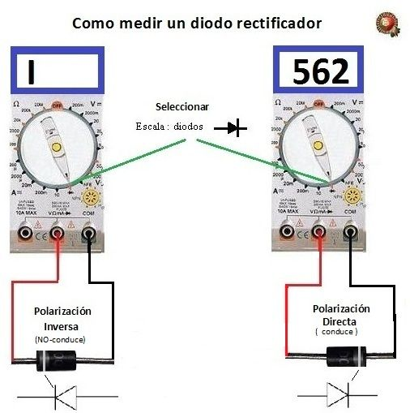
MEDICIÓN DE DIODOS SEMICONDUCTORES
Para revisar el correcto funcionamiento del diodo semiconductor, se debe tener en cuenta que los diodos semiconductores se polarizan en una sola dirección de ánodo a cátodo. Por lo cual, para medir un diodo debe realizarse adecuadamente, con la pinza positiva en el ánodo.

Slide 14
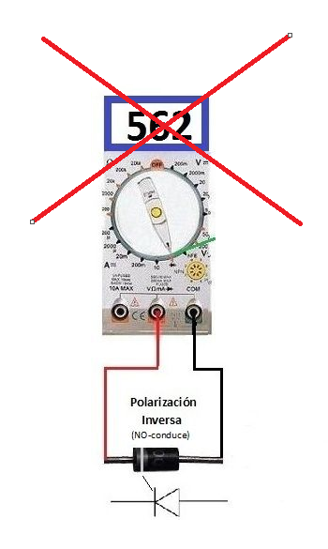
MEDICIÓN DE DIODOS SEMICONDUCTORES
Como veremos en la siguiente actividad, en caso que el tester arroje una medida cuando se está realizando desde cátodo a ánodo, es porque el diodo presenta la falla de cortocircuito.

Slide 15
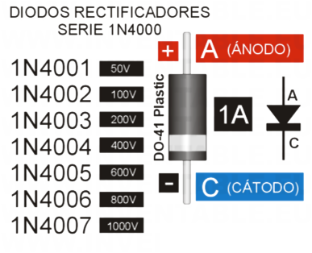
MEDICIÓN DE DIODOS SEMICONDUCTORES
Es importante tener presente que los diodos soportan cierto voltaje para su funcionamiento. En la tabla a continuación se muestran los voltajes soportados para la serie 1N4000.

Slide 16
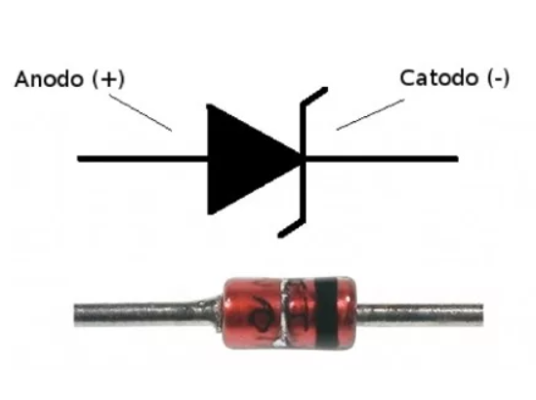
MANTENIMIENTO PREVENTIVO
Y MEDICIÓN DE DIODOS ZENER
La medición de diodos Zener, para verificar su correcto funcionamiento, se realiza de la misma forma que un diodo semiconductor. De ánodo a cátodo.
Sin embargo, se debe tener en cuenta que la característica de un diodo Zener es que puede polarizarse de forma inversa para un umbral de voltaje Zener.

Slide 17
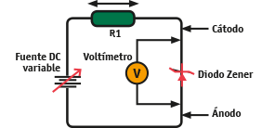
MANTENIMIENTO PREVENTIVO
Y MEDICIÓN DE DIODOS ZENER
En caso que no se tenga información sobre el umbral de voltaje Zener se puede realizar el siguiente ejercicio. Conectar una fuente de poder, ojalá variable, con una resistencia (1k ohm) y un diodo Zener de la siguiente forma.

Slide 18
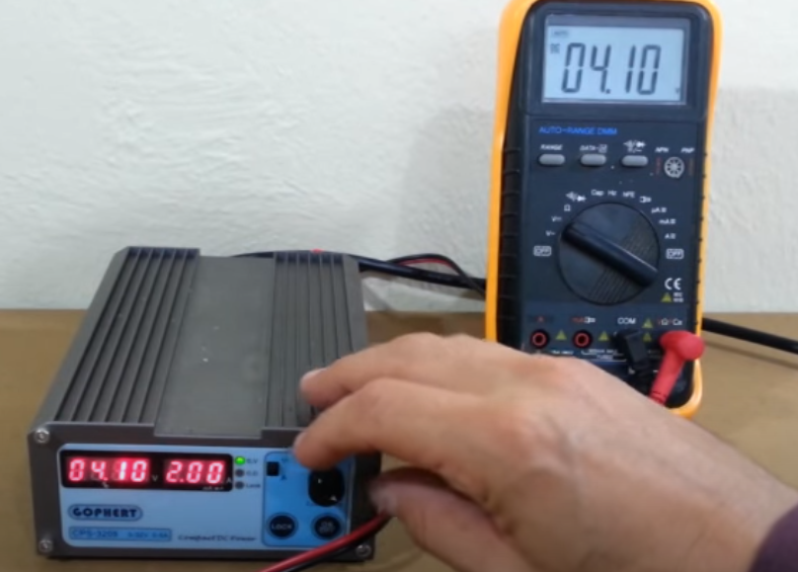
MANTENIMIENTO PREVENTIVO
Y MEDICIÓN DE DIODOS ZENER
Se debe elevar paulatinamente el voltaje de la fuente variable. Mientras no se supere el umbral de tensión Zener, el tester mostrará el mismo voltaje de la fuente.
Bajo el umbral de tensión Zener

Slide 19
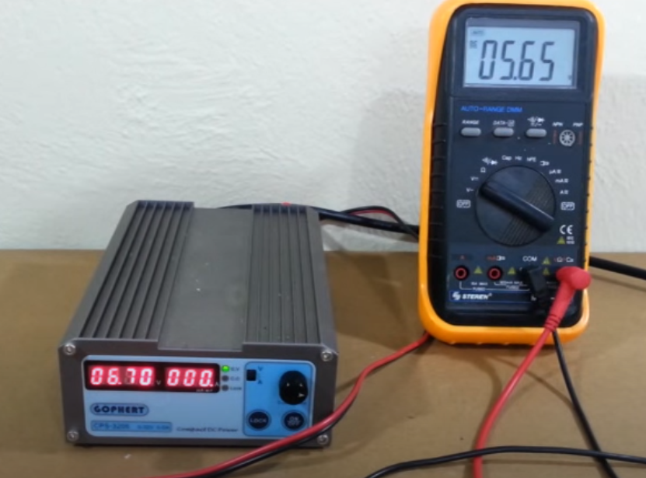
MANTENIMIENTO PREVENTIVO
Y MEDICIÓN DE DIODOS ZENER
Una vez se supere el umbral, el diodo Zener mantendrá su tensión Zener, indiferente de la tensión en la fuente.
Bajo el umbral de tensión Zener

Slide 20

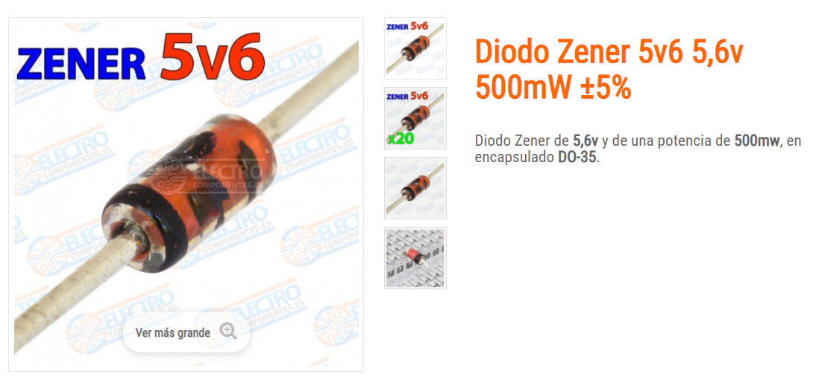
MANTENIMIENTO PREVENTIVO
Y MEDICIÓN DE DIODOS ZENER
En el cuerpo del diodo, a veces, suele venir indicada la tensión a la que estabiliza.
En caso que el diodo Zener muestre un umbral de tensión distinto al definido por el fabricante (considerar tolerancias), se deberá reemplazar puesto que sería un indicio de presentar una futura falla.

Slide 21
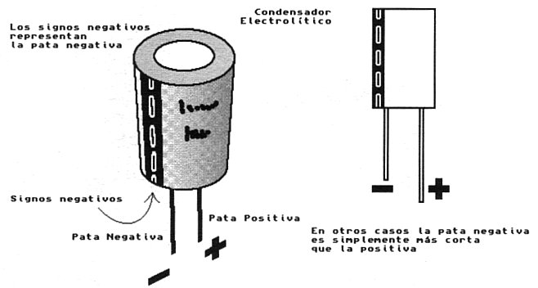
MANTENIMIENTO PREVENTIVO
Y MEDICIÓN DE CAPACITORES
Como se mencionó con anterioridad para saber el estado de un capacitor, se debe medir la capacitancia con un instrumento que posea esta característica, ya que no todos los tester la traen.
Se puede medir también la resistencia del condensador, pero lo mejor es contar con la herramienta adecuada.
También se debe tener en cuenta que si se trata de un condensador electrolítico, se debe medir de acuerdo a la polaridad indicada.

Slide 22
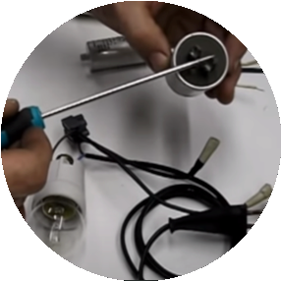
MANTENIMIENTO PREVENTIVO
Y MEDICIÓN DE CAPACITORES
Por último, es importante mencionar que antes de medir un condensador, se debe tener especial cuidado que este se encuentre descargado, ya que el condensador puede acumular energía en campos eléctricos y esta energía acumulada, podría descargarse al medirla y provocarnos un accidente.

Slide 23
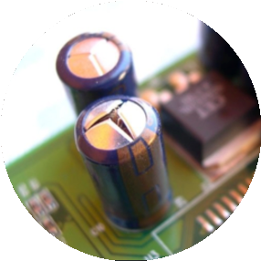
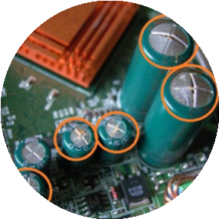
MANTENIMIENTO PREVENTIVO
Y MEDICIÓN DE CAPACITORES
A veces los condensadores cuando se exponen a una sobrecarga y al aumento de temperatura suelen hincharse. El condensador hinchado puede seguir funcionando, pero es importante reemplazarlo y revisar los voltajes de alimentación del mismo, ya que esto podría derivar en una posible falla.

Slide 24
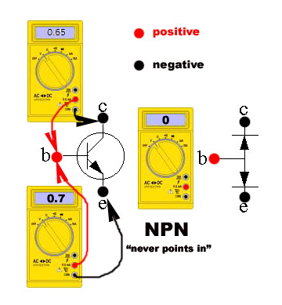
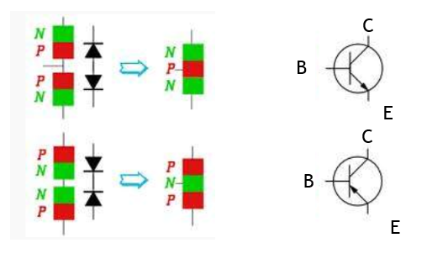
MANTENIMIENTO PREVENTIVO
Y MEDICIÓN DE TRANSISTORES
Para medir un transistor debemos considerar que existen distintos tipos. En el caso del BJT por ejemplo NPN deberemos realizar 2 mediciones:

Slide 25
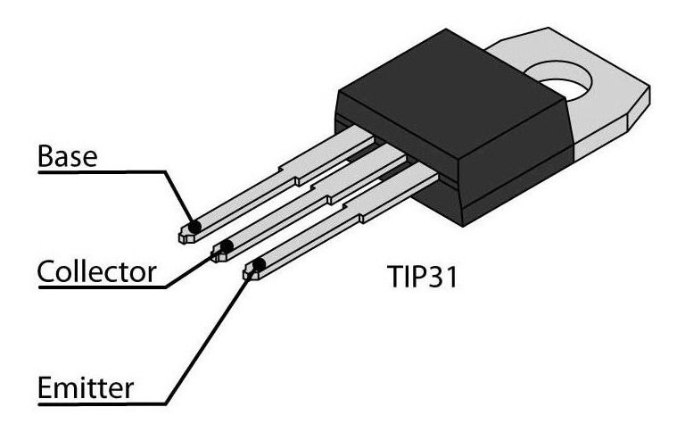
MANTENIMIENTO PREVENTIVO
Y MEDICIÓN DE TRANSISTORES
Los valores que nos darán serán parecidos, pero el que de el menor valor será el colector.

Slide 26
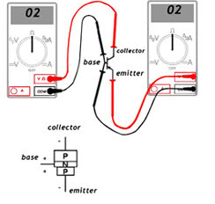
MANTENIMIENTO PREVENTIVO
Y MEDICIÓN DE TRANSISTORES
En el caso de que deseemos medir un transistor PNP se debe colocar la pinza negativa en la base y la positiva en el colector y posteriormente en el emisor.

Slide 27
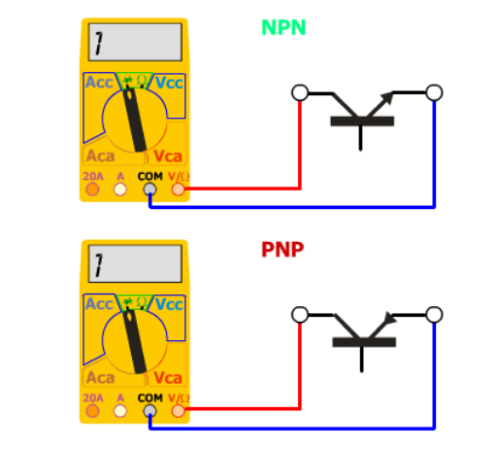
MANTENIMIENTO PREVENTIVO
Y MEDICIÓN DE TRANSISTORES
Si medimos entre el colector y el emisor para cualquier caso, ya sea PNP o NPN el valor debería ser nulo.

Slide 28
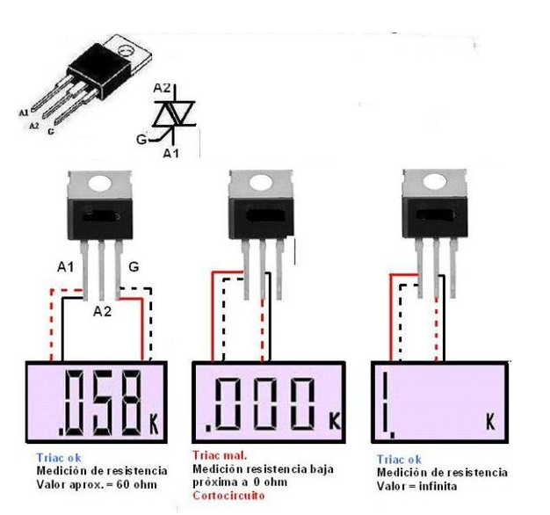
MANTENIMIENTO PREVENTIVO
Y MEDICIÓN DE TRIAC
Se debe considerar que en un Triac entre A1 y A2 no debe haber continuidad, ni en un sentido ni en el otro. Entre el A1 y el gate debe marcar un valor, sin embargo, entre A2 y el gate no debe haber continuidad.

Slide 29
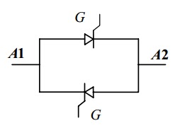
MANTENIMIENTO PREVENTIVO
Y MEDICIÓN DE TRIAC
Recordemos que al estar midiendo un Triac es como si estuviéramos midiendo 2 diodos, con compuertas (gate) en la siguiente disposición.

Slide 30
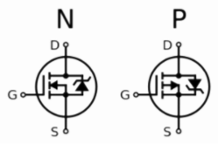
MANTENIMIENTO PREVENTIVO
Y MEDICIÓN DE MOSFET
Recordemos que el MosFET es un dispositivo semiconductor de cuatro terminales: fuente (S), drenador (D), puerta (G) y sustrato (B). Sin embargo, el sustrato generalmente está conectado internamente al terminal de fuente y por este motivo se pueden encontrar dispositivos MOSFET de tres terminales.

Slide 31
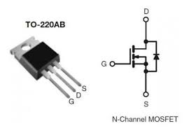
MANTENIMIENTO PREVENTIVO
Y MEDICIÓN DE MOSFET
El más común de los MosFet es del tipo N.
Es importante mencionar que los tiristores Mosfet, producto de su composición interna, son muy sensibles a la estática, por lo cual no se recomienda tocar los pines del dispositivo con los dedos ya que se podría destruir la compuerta y con ello el dispositivo.
MosFet tipo N.

Slide 32
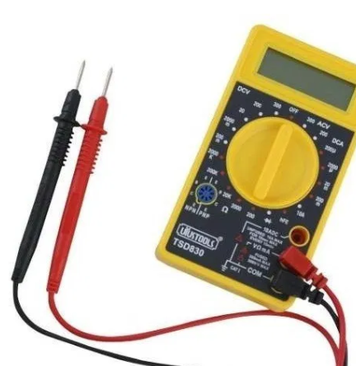
MANTENIMIENTO PREVENTIVO
Y MEDICIÓN DE MOSFET
El Mosfet es un tiristor controlado mediante el Gate, por lo cual para medir el estado del Mosfet se debe considerar disparar el gate al medir en los pines.
Al medir entre Drain y Source, si no está activado el gate, no debería verse un valor en el tester, puesto que la resistencia entre S y D es muy elevada.
+
_

Slide 33

MANTENIMIENTO PREVENTIVO
Y MEDICIÓN DE MOSFET
Si se dispara el Gate (se coloca el tester entre G y S para disparar el gate) y medimos nuevamente entre D y S el tester arrojará una medición.
Para cerrar el gate nuevamente se debe cortocircuitar entre Gate y Drain.
+
_
+
_
Forma de disparar el gate
Forma de cerrar el gate

Slide 34
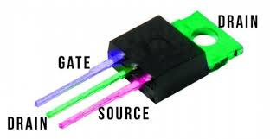
MANTENIMIENTO PREVENTIVO
Y MEDICIÓN DE MOSFET
Si el Mosfet mide en todas las direcciones quiere decir que se encuentra cortocircuitado y por lo tanto está dañado.

Slide 35
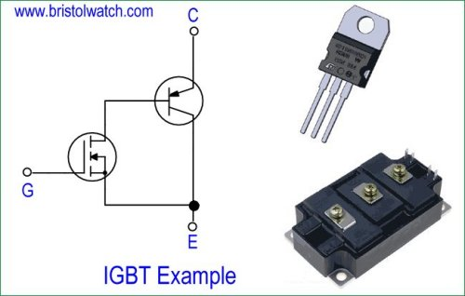
MANTENIMIENTO PREVENTIVO
Y MEDICIÓN DE IGBT
Inicialmente medimos la resistencia entre los terminales de gate y el colector y luego entre el gate y el emisor. En ambas medidas debemos tener lecturas de alta resistencia. Por alta resistencia entendemos valores superiores a 10 M ohms o que el tester en modo diodo muestre infinito.
G
E
C

Slide 36
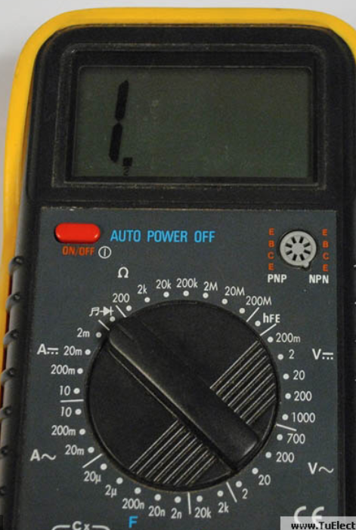
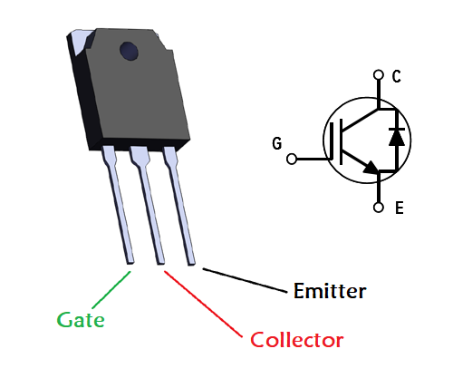
MANTENIMIENTO PREVENTIVO
Y MEDICIÓN DE IGBT
En ambas medidas debemos tener lecturas de alta resistencia. Por alta resistencia entendemos valores superiores a 10 M ohms o que el tester en modo diodo muestre infinito.

Slide 37
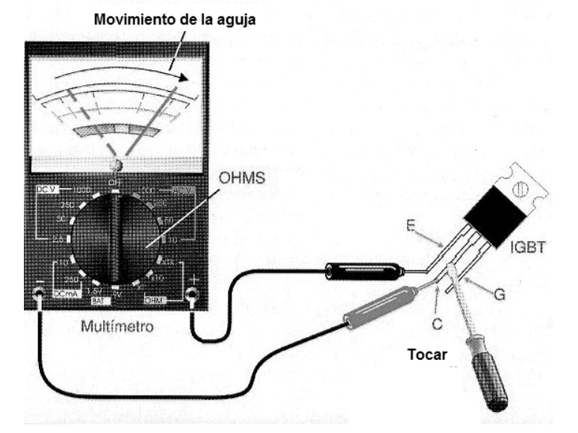
MANTENIMIENTO PREVENTIVO
Y MEDICIÓN DE IGBT
Si en cualquiera de las mediciones tenemos una baja resistencia o incluso una lectura media (entre 10 K y 1M ohms), el IGBT es inutilizable para pérdidas cortas o aún excesivas. Si pasa esta prueba, medimos la resistencia entre el colector y el emisor.

Slide 38
MANTENIMIENTO PREVENTIVO
Y MEDICIÓN DE IGBT
Al medir entre el colector y el emisor, en un sentido debe ser alto y en el otro, bajo, porque debemos considerar el diodo de protección que estos componentes tienen.
Una lectura de baja resistencia en ambas mediciones indica un cortocircuito IGBT.
Dependiendo de la tensión de la batería
del multímetro, se puede realizar una
prueba de conmutación haciendo
un puente entre el gate (g) y el colector
(C) del transistor.

Slide 39
MANTENIMIENTO PREVENTIVO
Y MEDICIÓN DE IGBT
Esto hará que la resistencia caiga, pasando de un valor muy alto a un valor más bajo que dependa de las características del IGBT en prueba y del multímetro sí mismo.
Sin embargo, es necesario tener en cuenta que la batería interna de algunos multímetros no tiene suficiente tensión para llevar el componente a la conducción.

Slide 40
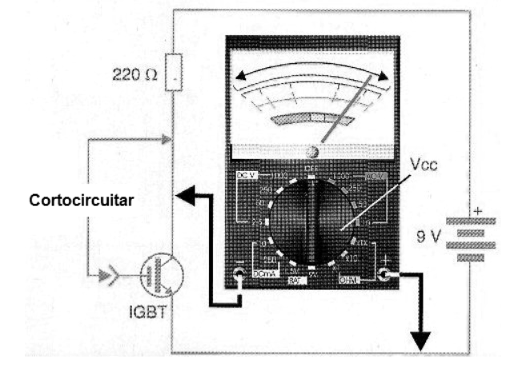
MANTENIMIENTO PREVENTIVO
Y MEDICIÓN DE IGBT
Una batería de 9 V o incluso una fuente de tensión más alta (20 V) proporciona la tensión necesaria a la polarización del componente.

Slide 41

MATERIAL
COMPLEMENTARIO
Antes de realizar la actividad práctica te invitamos a que revises la cápsula animada:
“Uso de multitester o multímetro”

Slide 42


MATERIAL
COMPLEMENTARIO
Si quieres profundizar, te invitamos a visitar el sitio de TP DIGITAL
Para esta actividad te sugerimos:
  Kit de Construcción de circuitos CD

Slide 43

TP Digital es un proyecto desarrollado en conjunto por Fundación Chile y Microsoft, con el patrocinio de MINEDUC y la colaboración de INACAP e Intelitek, dirigido a apoyar a los centros educativos y docentes de formación técnico profesional a nivel nacional en el desarrollo virtual de procesos de enseñanza aprendizaje.
Los usuarios que no estén registrados, deben completar los datos en el siguiente formulario: FORMULARIO DE INSCRIPCIÓN
Una vez que lo hagan, reciben un correo electrónico con los datos de acceso a la plataforma, que está en el siguiente link:
https://tp-digital.territorio.la/

Slide 44

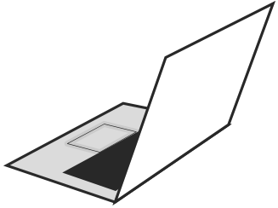

5
REVISEMOS
¿CUÁNTO APRENDIMOS?
MANTENIMIENTO PREVENTIVO DE DISPOSITIVOS ELECTRÓNICOS
¡Ahora realizaremos una actividad que resume todo lo que hemos visto! ¡Atentos!

Slide 45









ANTES DE COMENZAR LA ACTIVIDAD:
¡ATENCIÓN!
Utilizar EPPs para el autocuidado.
Manipular cuidadosamente herramientas.
Ser cuidadoso y respetuoso con los integrantes del equipo de trabajo, asegurando la integridad física de todos.
Ser ordenado con el área de trabajo.
Toda actividad debe desarrollarse bajo supervisión de la persona a cargo del taller o laboratorio.

Slide 46


ANTES DE TERMINAR:
TICKET DE SALIDA
MANTENIMIENTO PREVENTIVO DE DISPOSITIVOS ELECTRÓNICOS
¡No olvides contestar y entregar el Ticket de Salida!
¡Hasta la próxima!

